Slide 1
(특임장관실 합동교육)
2012. 5. 9

Slide 2
Part 1
“협동조합! 어렵지 않아요~”

Slide 3
Part1. 협동조합! 어렵지 않아요
“협력” “경쟁”
“협력적인 경쟁”
(Co-operative Competition)
과연 가능할까요?
3

Slide 4
Part1. 협동조합! 어렵지 않아요
자연은 치열한 경쟁을
통해 살아갑니다.
4

Slide 5
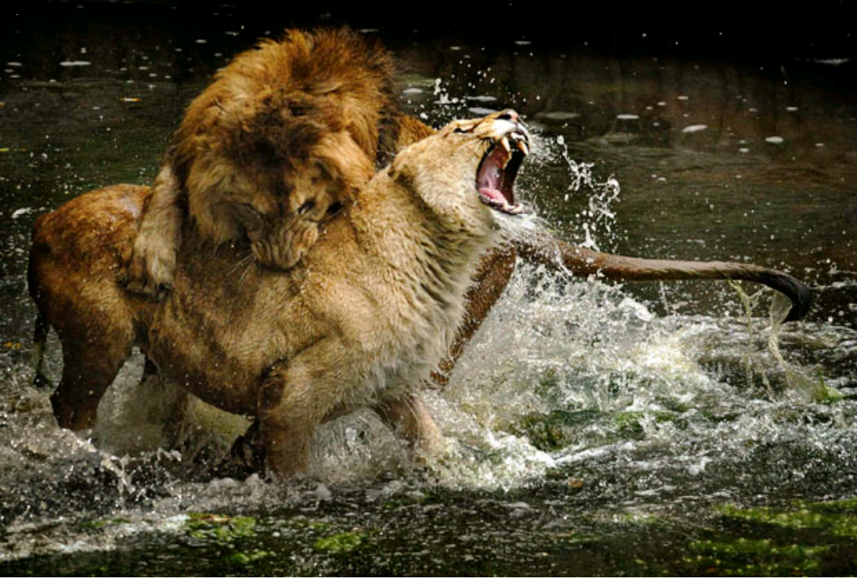
Part1. 협동조합! 어렵지 않아요
5

Slide 6
Part1. 협동조합! 어렵지 않아요
그러나 자연은 평화롭게
협력을 하기도 합니다.
6

Slide 7
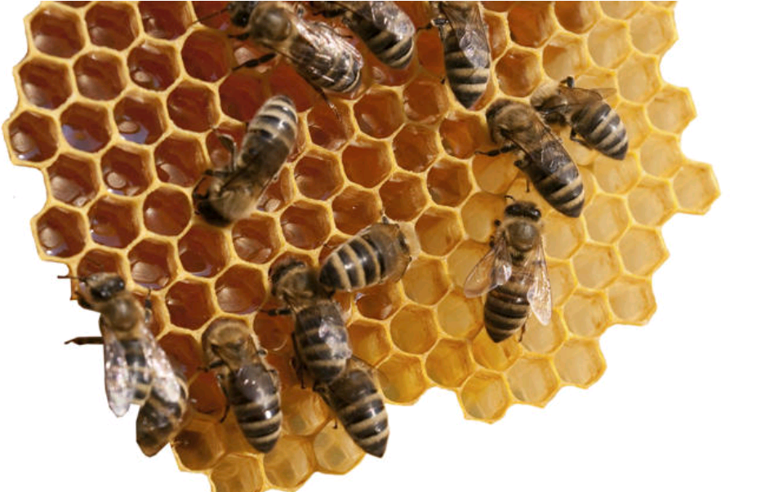
Part1. 협동조합! 어렵지 않아요
7

Slide 8
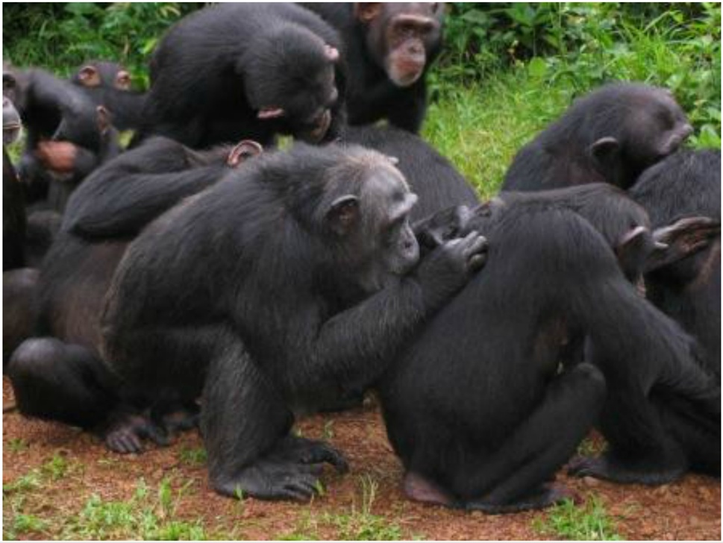
Part1. 협동조합! 어렵지 않아요
8

Slide 9
Part1. 협동조합! 어렵지 않아요
우리도 경쟁을 하며 살아갑니다.
9

Slide 10
Part1. 협동조합! 어렵지 않아요
10

Slide 11
Part1. 협동조합! 어렵지 않아요
그러나 우리는 협력을 통해
살아가기도 합니다.
11

Slide 12
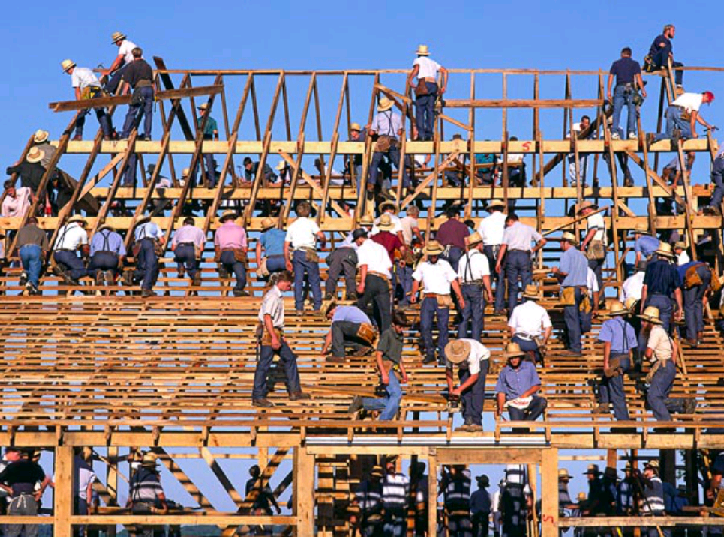
Part1. 협동조합! 어렵지 않아요
12

Slide 13
Part1. 협동조합! 어렵지 않아요
하나의 기업모델은 주주들에게 이익을 가져다 줍니다.
13

Slide 14
Part1. 협동조합! 어렵지 않아요
…반면 다른 하나는 그 기업을 소유하고 운영하는
회원(조합원)들에게 그 혜택이 돌아가게 보장합니다.
14

Slide 15
Part1. 협동조합! 어렵지 않아요
두개의 기업모델 모두 ‘경쟁적’ 습성을 가지고 있지만,
그 중 첫 번째는 ‘이기적’이라고 불릴수 있습니다.
15

Slide 16
Part1. 협동조합! 어렵지 않아요
그러나 다른 하나의 기업모델은
‘협력적’이라고 불릴수도 있습니다.
16

Slide 17
Part1. 협동조합! 어렵지 않아요
“협동조합” 이라는 기업조직은!
단순한 “수익”
그 이상을 추구합니다.
17

Slide 18
Part1. 협동조합! 어렵지 않아요
역사적으로 “협동조합”은
‘풀뿌리민주주의’ 라고도 합니다.
특히 “경제위기”, “경제불균형”시 부각
“자립”과 “자치”가 기반
18

Slide 19
Part1. 협동조합! 어렵지 않아요
자치
자립
자주
19

Slide 20
Part1. 협동조합! 어렵지 않아요
과연 이같은 기업모델이
가능할까요?
20

Slide 21
Part1. 협동조합! 어렵지 않아요
17만 조합원의 협동조합 ‘FC 바르셀로나’
21

Slide 22
Part1. 협동조합! 어렵지 않아요
세계적인 농업기업 ‘썬키스트’, ‘제스프리’
22

Slide 23
Part1. 협동조합! 어렵지 않아요
스위스 최대 유통 마트 ‘미그로’
23

Slide 24
Part1. 협동조합! 어렵지 않아요
글로벌 통신사 미국의 ‘AP 통신’
24

Slide 25
Part1. 협동조합! 어렵지 않아요
핵심은 아주 간단합니다.
“협동조합”은
성공적이고 가치있는
“기업모델”입니다.
25

Slide 26
Part1. 협동조합! 어렵지 않아요
지금 이순간도 “협동조합”은
매우 경쟁력 있는 기업모델입니다.
수익이 나오고 일자리를 창출합니다.
26

Slide 27
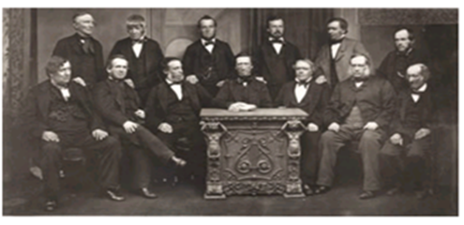
Part1. 협동조합! 어렵지 않아요
1844년 영국 로치데일(Rochdale)
소비재로부터 협동조합 운동 시작!
27

Slide 28
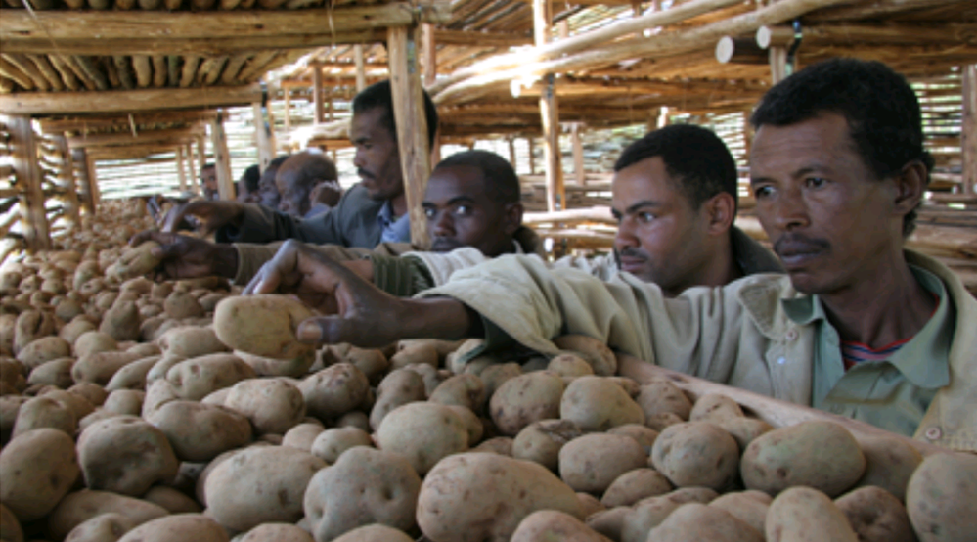
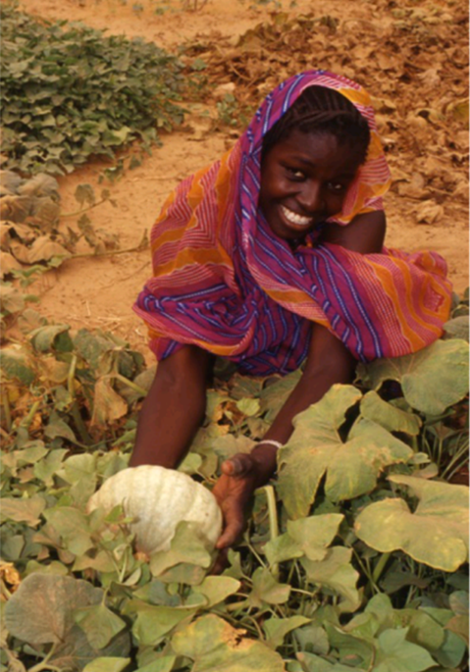
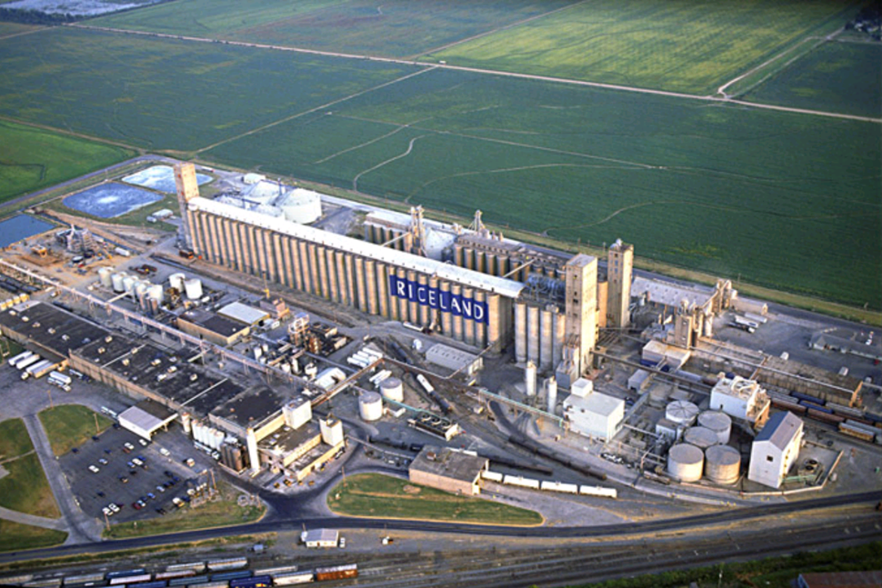
Part1. 협동조합! 어렵지 않아요
“농업 협동조합”
28

Slide 29
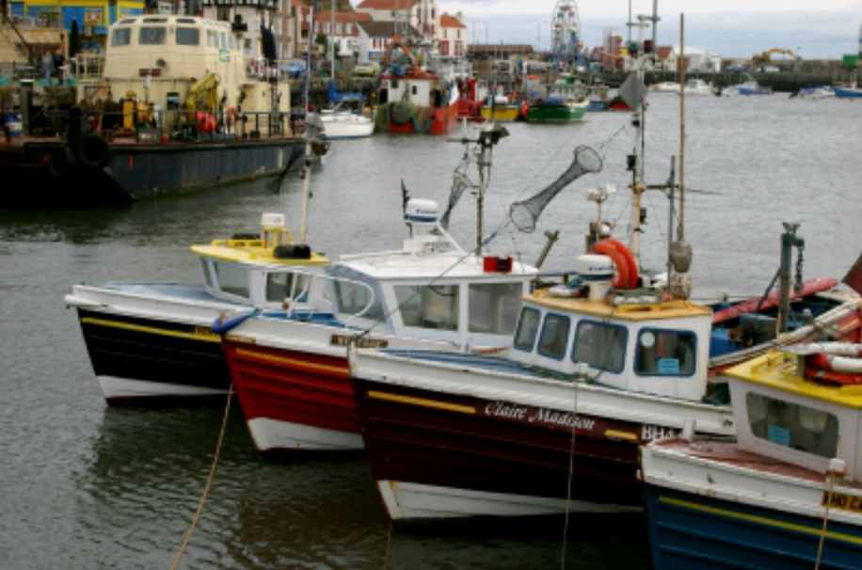
Part1. 협동조합! 어렵지 않아요
“수산업 협동조합”
29

Slide 30
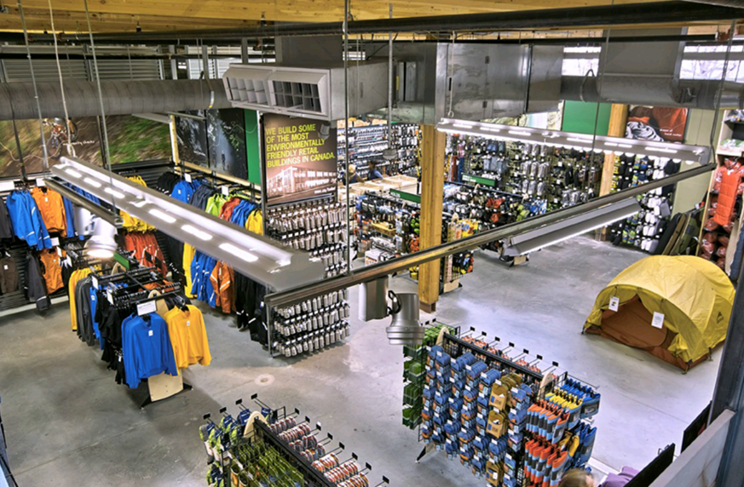
Part1. 협동조합! 어렵지 않아요
“소매업 협동조합”
30

Slide 31
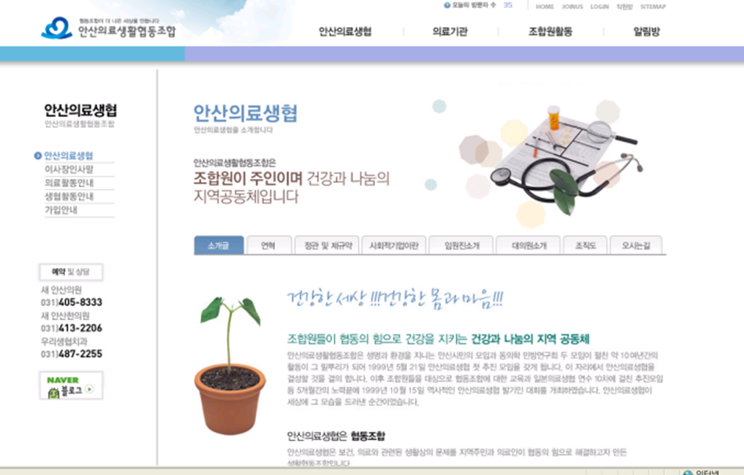
“의료 협동조합”

Slide 32
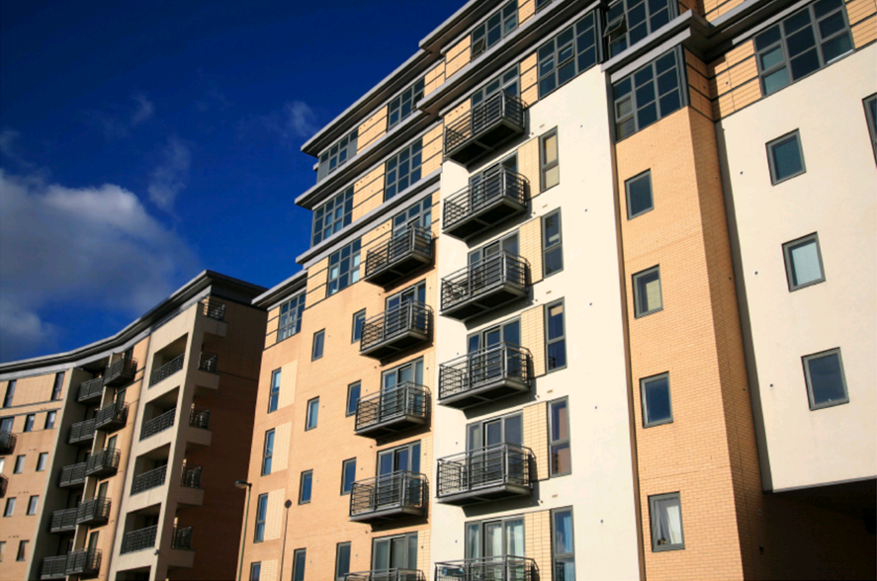
Part1. 협동조합! 어렵지 않아요
“주택 협동조합”
32

Slide 33
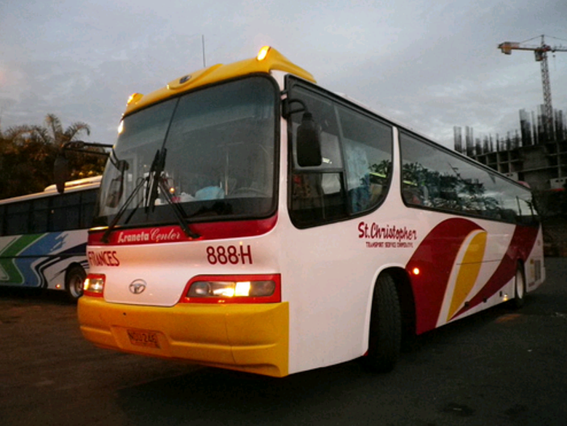
Part1. 협동조합! 어렵지 않아요
각종 “서비스 협동조합”
(교통, 문화, 교육 등)
33

Slide 34
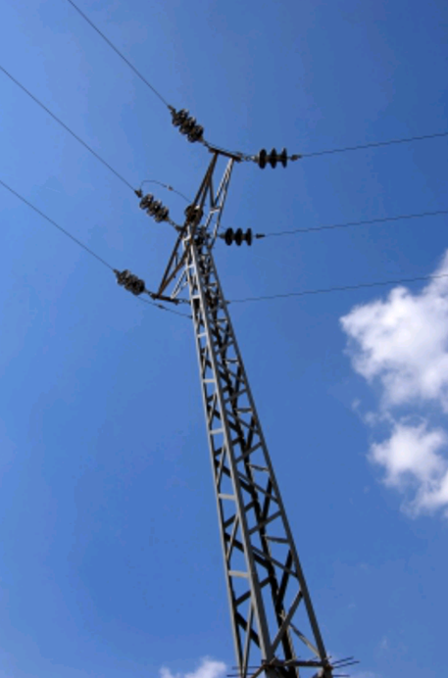
Part1. 협동조합! 어렵지 않아요
기타(여행, 전력 등)
34

Slide 36
“협동조합기본법도 어렵지 않아요~”
(1,2,3 숫자로 배워보는 “협동조합기본법”)

Slide 37
협동조합기본법 체계 및 주요내용
협동조합기본법 | 주요내용
제1장 총칙 (1조~14조) | 정의, 법인격, 기본원칙, 협동조합에 관한 정책
제2장 협동조합 (15조~70조) | 일반협동조합의 설립, 조합원, 사업 등
제3장 협동조합연합회 (71조~84조) | 일반협동조합 연합회의 설립, 의결권, 사업 등
제4장 사회적협동조합 (85조~113조) | 사회적협동조합의 설립, 사업, 감독 등
제5장 사회적협동조합연합회(114,115조) | 사회적협동조합연합회의 설립 등
제6장 보칙 (116조) | 권한의 위임
제7장 벌칙 (117조~119조) | 의무 위반 사항에 대한 벌칙
총 119조
협동조합의 설립∙운영에 관한 사항 전반적으로 규정

Slide 38
Part1. 협동조합! 어렵지 않아요 – 숫자로 보는 협동조합기본법
1
1인 1표
출자액수 상관없이
1인 1개의 의결권 및 선거권 부여
1인 출자 1좌 이상
(단, 총 출자좌수의 30/100 초과 금지)
38

Slide 39
Part1. 협동조합! 어렵지 않아요 – 숫자로 보는 협동조합기본법
2
2개의 법인격
협동조합(법인)
사회적협동조합(비영리법인)
39

Slide 40
Part1. 협동조합! 어렵지 않아요 – 숫자로 보는 협동조합기본법
 | 일반협동조합 | 사회적협동조합
설립 | 시도지사 신고 | 기획재정부 장관
사업 | 업종 및 분야 제한 없음 | 공익사업 40% 이상 지역사회 재생, 지역경제 활성화, 주민 권익▪ 복리 증진 등 - 취약계층 사회서비스, 일자리제공 국가▪지방자치단체 위탁사업 그 밖의 공익증진 사업
법정적립금 | 잉여금의 10/100 | 잉여금의 30/100
배당 | 배당가능 (단, 납입출자금 10/100 초과 금지) | 배당 금지
청산 | 정관에 따른 잔여재산 귀속 | 잔여재산의 비영리법인▪국고 등 귀속
그 외 최소 설립인원(5인), 1인 1표, 조합원 요건 등은 동일
40

Slide 41
Part1. 협동조합! 어렵지 않아요 – 숫자로 보는 협동조합기본법
3
3년주기의 실태조사
실태조사 실시 및 국회보고
기본계획 수립 등
⇒ 기획재정부, 협동조합에 관한 정책 총괄
41

Slide 42
협동조합기본법에 따른 국가 등의 책무
기획재정부 정책 총괄, 관계 중앙행정기관, 시•도 협력 체제
분 류 | 법적 책무
국가 | 협동조합의 자율성 보장 협동조합 의견 수렴 및 정책 반영 노력 ‘협동조합의 날’ 행사
기획재정부 장관 | 정책 총괄, 기본계획 수립, 실태조사 관계기관과 협의 및 조정 사회적협동조합 인가, 감독, 과태료 징수 등
중앙행정기관의 장 | 실태조사 자료제출, 정책협의회 참여 사회젹협동조합 관련 위임 권한 수행 (설립•합병•분할 등 인가, 감독, 청문 등)
시•도지사 | 일반협동조합 신고, 관리, 과태료 징수 등 (설립•합병•분할•정관변경 등) ‘협동조합의 날’ 행사

Slide 43
Part1. 협동조합! 어렵지 않아요 – 숫자로 보는 협동조합기본법
4
자본주의 4.0
공생발전, 서민과 지역경제
대안적인 기업모델
43

Slide 44
Part1. 협동조합! 어렵지 않아요 – 숫자로 보는 협동조합기본법
5
5인 이상
협동조합 및 사회적협동조합의
최소설립인원 5인
44

Slide 45
Part1. 협동조합! 어렵지 않아요 – 숫자로 보는 협동조합기본법
6
제6조 : 기본원칙
조합원등 이익을 위해 봉사
투기 목적 행위 금지
일부 조합원등 이익 추구 금지
45

Slide 46
Part1. 협동조합! 어렵지 않아요 – 숫자로 보는 협동조합기본법
7
7월 첫 토요일
‘협동조합의 날’
이전 1주간은 협동조합 주간
46

Slide 47
Part1. 협동조합! 어렵지 않아요 – 숫자로 보는 협동조합기본법
8
8개 협동조합법의 일반법
농협,수협,신협,중기협,생협,새마을,엽연초,산림
개별법은 기본법에 적용을 받지 않음
47

Slide 48
Part1. 협동조합! 어렵지 않아요 – 숫자로 보는 협동조합기본법
9
9 가지 기대효과
국제적 기준 충족 6. 노동자협동조합
2. 법인겨부여 7. 자영업자 경쟁력 제고
3. 설립요건 완화 8. 특수형태 근로자 보호
4. 복지정책 보완 9. 기부문화 활성화
5. 일자리 창출
48
Notes:
이 슬라이드에 숫자6이 자리를 못 찾고 있어요..ㅜ_ㅠ

Slide 49
사회안전망 구축에서 본 협동조합의 역할
<경제활동>
<활동 대상층>
<담당부처>
대기업 종사
지경부
금융위 등
경제
활동
중소기업 종사
중기청
농림부 등
- 소상공인, 자영업, 농어민 등
협동조합
설립분야
복지수혜 계층
비경제
활동
복지부
고용부
보훈처 등
- 실업자, 차상위 등 취약계층

Slide 50
Part1. 협동조합! 어렵지 않아요 – 숫자로 보는 협동조합기본법
10
10 /100 법정적립금
잉여금의 10/100 이상을 적립
자기자본의 3배까지 매년 적립
정관에 따라 임의적립금
50

Slide 51
Part1. 협동조합! 어렵지 않아요 – 숫자로 보는 협동조합기본법
12
2012 세계 협동조합의 해
2012.12월 법시행
12월부터 시도지사 등을 통해 설립 가능
51

Slide 52
향후 계획
자주∙자립∙자조적인 협동조합 생태계 구축
3단계
다양한 간접지원체계 구축 (교육, 홍보, 회계, 설립지원 등)
세부적 법체계 정비 (하위법령 제정, 유관법령 개정)
2단계
종합적 실태조사 / 제도 검토 (법제,경제,사회)
1단계
Notes:
연구원님~이 페이지는 우리가 로드맵 같은거에 많이 쓰는 태블릿 사용해서 좀 바꿔주세요~
계단 형식 같은 것도 예쁠 것 같아요~
부탁드려요~^^
1단계 종합적 실태조사/ 제도 검토(법제,경제,사회)
2단계 세부적 법체계 정비(하위법령 제정, 유관법령 개정)
3단계 다양한 간접지원체계 구축(교육, 홍보, 회계, 설립지원 등)
-> 자주, 자립, 자조적인 협동조합 생태계 구축

Slide 53
협동조합 활용방안
“ 협동조합은
상상의 산물”
-스테파노 자마니-
마을공동체
- 지역주민 중심의 지역재생개발
1
영세 소상공인 협동조합
- SSM 등에 대한 경쟁력 강화
2
문화∙예술∙스포츠 협동조합
참여형 문화예술스포츠 활성화
3
주택∙에너지 SOC협동조합
공공재 공급 다변화∙선진화
4
청년 등 소자본∙소규모 창업협동조합
- 청년∙벤처창업 등을 통한 기술혁신 활성화
5

Slide 54
Part2. 협동조합! 어렵지 않아요 – 질의와 답변(QnA)
질의와 답변(QnA)
“협동조합! 어렵지 않아요~”

